Slide 1

FÓRUM NACIONAL DAS INSTITUIÇÕES FILANTRÓPICAS

Slide 2















apoio

Slide 3

A contrapartida do setor filantrópico para o país
Total de 9.869 instituições Filantrópicas nas áreas da Saúde, Assistência Social e Educação;
Pesquisa inédita no Brasil realizada por conceituada empresa, a Dom Strategy;
Dados obtidos nos Ministérios e na Receita Federal – grande dificuldade em sistematizá-los;
Instituições centenárias prestando serviços ao país, antes mesmo da criação dos Ministérios;
Visando a manutenção de sua condição Filantrópica há prestação periódica das contas aos respectivos Ministérios.

Slide 4

A contrapartida do setor filantrópico para o país
R$348 bi
Total de receita
previdenciária
2,87%
R$ 10 bi
QUALITATIVO
(intangível)
QUANTITATIVO
(tangível)
Valor da imunidade fiscal das filantrópicas
600%
R$60 bi
Retorno sobre
investimento
Para cada R$1,00 investido as instituições Filantrópicas certificadas pelo CEBAS retornam R$5,92

Slide 5
Valores da contrapartida das Instituições Filantrópicas
CONTRA- PARTIDA
CEBAS
=
ISENÇÃO COTA PATRONAL
VALOR
TANGÍVEL
VALOR INTANGÍVEL
10,5bi
?
?
?
R$10.505.083.435
3,8bi
103% Valor Diferencial nos Critérios
20% Bolsas de Estudo IES
586,9 mil Bolsas de Estudo IES
R$3.884.596.803
5,7bi
60% Leitos e Atendimentos SUS
155,9 milhões de Internações
Hosp. Amb.
182% Valor Diferencial nos Critérios
R$5.719.504.719
0,9bi
4,8 milhões de Vagas Ofertadas
244% Valor Diferencial nos Critérios
100% Prestação dos Serviços
R$900.981.911

Slide 6
Cálculo Índice de Valor Diferencial
Min
Média
Max
VALOR
Nota
Educação
Saúde
Assistência Social
Qualidade do Ensino;
Reconhecimento por Instituições, Rankings, Notas e Avaliações;
Cursos e Matriculas;
Avaliação Acadêmica do Aluno;
Investimento em Pesquisa e Desenvolvimento;
Corpo Docente;
Suporte e apoio ao aluno;
...
Qualidade do serviço e atendimento;
Habilitações e especialidades;
Estrutura e equipamentos;
Corpo médico;
Importância para SUS;
Pesquisa clínica e conhecimento médico científico;
Relevância local e regional;
...
Vagas e Atendimentos por Tipificação;
Geração de Emprego e Renda;
Especialidades e finalidades
Recursos humanos;
Serviços prestados para o beneficiário;
Impacto positivo nos indicadores de fortalecimento de vínculos, acolhimento e tratamento;
...
Exemplo:
Média 4,00 /
Nota 8,00
IV = 2,00
Retorno = 200%
Valor Diferencial “Lucro” = 100%

Slide 7
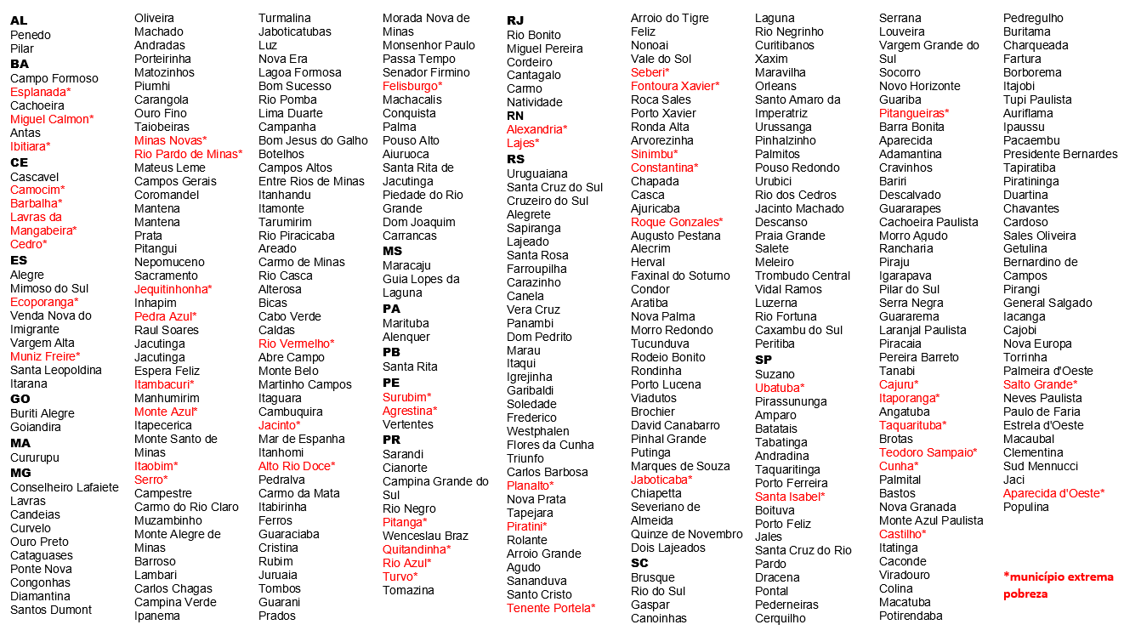
Representatividade na Saúde
Hospitais gerais e especializados CEBAS (municípios com atendimento exclusivo)
990
municípios que possuem somente
um hospital,
sendo ele filantrópico
49
extrema pobreza

Slide 8
Representatividade Educação Superior – Brasil
IES - Filantrópicas
13,56 %
86,44 %
Em todos os indicadores do MEC as Filantrópicas superam as demais, exceto as Públicas no Regime de Trabalho e Titulação.
Dom Strategy
IES - Outras

Slide 9
Índice e valor da contrapartida das Instituições
=
ISENÇÃO COTA PATRONAL
VALOR TANGÍVEL
VALOR INTANGÍVEL
10,5bi
35,4bi
26,8bi
Consolidado
R$10.505.083.435
R$35.473.544.015
R$26.787.802.458
3,8bi
7,3bi
7,6bi
Educação
R$3.884.596.803
R$7.354.469.335
R$7.652.655.701
5,7bi
26,0bi
16,1bi
Saúde
R$5.719.504.719
R$ 26.015.228.711
R$ 16.071.808.260
Assistência Social
0,9bi
2,1bi
3,1bi
R$900.981.911
R$ 2.103.845.969
R$ 3.063.338.497

Slide 10
Índice da contrapartida das Instituições Filantrópicas
/
ISENÇÃO COTA PATRONAL
ÍNDICE VALOR TANGÍVEL
ÍNDICE VALOR INTANGÍVEL
1,00
3,37
2,55
Consolidado
1,00
1,92
2,03
Educação
1,00
4,56
2,82
Saúde
R$ 16.071.808.260
Assistência Social
1,00
2,33
3,44
Assistência Social
1,00
2,33
3,44

Slide 11
Índice e valor da contrapartida das Instituições
/
=
ISENÇÃO COTA PATRONAL
VALOR CONSOLIDADO
ÍNDICE
DE VALOR
10,5bi
62,2bi
5,92
Consolidado
R$10.505.083.435
R$62.261.346.473
3,8bi
15,0bi
3,86
Educação
R$3.884.596.803
R$15.007.125.036
5,7bi
42,0bi
7,35
Saúde
R$5.719.504.719
R$ 42.087.036.971
0,9bi
5,1bi
5,73
Assistência Social
R$900.981.911
R$ 5.167.184.466

Slide 12
Índice de Valor das Instituições Filantrópicas
Certificadas pelo CEBAS Educação, Saúde e Assistência Social
5,92
O número deverá ser bem maior com:
atualização dos dados 2015:
aprofundamento da análise por região e estado;
levantamento detalhado de custos e preços;
evolução da mensuração com inclusão de indicadores.
Para cada R$1,00 investido as instituições Filantrópicas certificadas pelo CEBAS retornam R$5,92, ou seja, pagam o R$1,00 investido e retornam R$4,92 adicionais.

Slide 13

A contrapartida do setor filantrópico para o país
As Filantrópicas representam:
Apenas 2,87% da arrecadação da Previdência;
161 milhões de atendimentos anuais;
1,3 milhões de empregos diretos;
Na Saúde: 53% dos atendimentos SUS e o índice chega a 60% com os atendimentos de alta complexidade;
Em 990 municípios do Brasil só há um hospital Filantrópico para atender à população;
Na Assistência Social: 62,7% das vagas privadas ofertadas em Assistência Social 100% gratuitas.

Slide 14
A contrapartida do setor filantrópico para o país
O retorno das Filantrópicas é significativamente maior se considerados outros fatores que não compõe estes dados, por exemplo, no caso da Educação:
Quando damos 1 bolsa para cada 5 pagantes, independente se o pagamento é de 100% ou de 10% é considerado um pagante, portanto, em valor, o percentual é ainda maior;
Custo de permanência não considerado: uniformes, alimentação, transporte, reforço escolar, saúde, assistência à família, etc;
Não foram considerados todos os serviços e atendimentos dos Hospitais Universitários.

Slide 15
A contrapartida do setor filantrópico para o país
Na Educação: 2,2 milhões de jovens tem a oportunidade de estudar em instituições Filantrópicas reconhecidas pelos mais rigorosos rankings e avaliações do país;
31,9% dos alunos matriculados, mais de 600.000 deles bolsistas;
O que seria da população menos favorecida sem as organizações Filantrópicas que contribuem com quase 6 vezes mais do que a imunidade constitucional que recebem???

Slide 16
Imunidade X Aumento da Arrecadação
Salário médio do empregado com ensino médio completo = R$ 1.944,29*
Salário médio do empregado com ensino superior completo = R$ 5.704,62*
Contribuição previdenciária mensal do empregado com ensino médio completo = R$ 563,84**
Contribuição previdenciária mensal do empregado com ensino completo = R$ 1.768,43***
Empregado com ensino superior contribui R$ 1.204,59 por salário a mais do que um empregado com ensino médio.
Total de salários recebidos por ano = 13,33 (12 salários/mes+13°salário+1/3férias)
Análise: SEMESP
Fontes: Censo da Educação Superior Inep/MEC / Assessoria Econômica SEMESP
* Fonte: RAIS – CGET/DES/SPPE/TEM – http://portal.mte.gov.br/portal-mte/rais/#2
** A empresa paga 20% do total das remunerações pagas. https://idg.receita.fazenda.gov.br/acesso-rapido/tributos/contribuicoes-previdenciarias-pj#aliquota1. O empregado contribui 9% quando o salário de contribuição está na faixa de R$ 1.659,39 a R$ 2.765,66. http://www.previdencia.gov.br/servicos-ao-cidadao/todos-os-servicos/gps/tabela-contribuicao-mensal/.
*** A empresa paga 20% do total das remunerações pagas. https://idg.receita.fazenda.gov.br/acesso-rapido/tributos/contribuicoes-previdenciarias-pj#aliquota1. O empregado contribui 11% quando o salário de contribuição está na faixa de R$ 2.765,67 até R$ 5.531,31. http://www.previdencia.gov.br/servicos-ao-cidadao/todos-os-servicos/gps/tabela-contribuicao-mensal/.

Slide 17
Imunidade X Aumento da Arrecadação
Diferença anual média de contribuição do empregado com ensino superior em relação ao empregado com ensino médio = 13,33 x R$ 1.204,59 = R$ 16.057,18;
Concluintes por ano em instituições de ensino superior Filantrópicas = 175 mil;
A cada 175 mil alunos formados em instituições Filantrópicas por ano aumenta o potencial de arrecadação da previdência em R$ 2,81 bilhões:
175 mil empregados com ensino médio contribuem para previdência, em média, R$ 1,32 bilhão por ano;
175 mil empregados com ensino superior contribuem para previdência, em média, R$ 4,13 bilhões por ano.
A diferença a mais para a previdência é de R$ 2,81 bilhões por ano
Fontes: Censo da Educação Superior Inep/MEC / Assessoria Econômica SEMESP

Slide 18
Imunidade X Aumento da Arrecadação
O aumento da arrecadação para a previdência em um ano, em função do aumento da escolaridade, já supera em 1,63 vez o valor total de imunidade anual sobre a folha de pagamento das instituições de ensino superior Filantrópicas.
Aumento da arrecadação previdenciária pelo aumento da escolaridade por ano = R$ 2,81 bilhões
Imunidade anual sobre a folha de pagamento das instituições Filantrópicas = 1,72 bilhão
Saldo positivo para a Previdência por ano = R$ 1,09 bilhão
Fontes: Censo da Educação Superior Inep/MEC / Assessoria Econômica SEMESP

Slide 19
Imunidade X Contrapartida
O investimento público direto em educação por estudante no ensino superior** por ano é de R$ 21.875,00.
Caso o setor público trocasse a imunidade sobre a folha de pagamentos das instituições de ensino superior Filantrópicas por vagas nas instituições de ensino superior públicas federais, incorreria em um acréscimo de R$ 0,580 bilhão aos gastos públicos por ano.
Fontes: Censo da Educação Superior Inep/MEC / Assessoria Econômica SEMESP
* INSS Patronal = 20% ; Sesc/Incra/Sebrae/Seguro de Acidentes do Trabalho/Salário Educação = 5,50%
** Fonte: Inep/MEC – 2014. Não se incluem nestas informações as seguintes despesas: aposentadorias e reformas, pensões, recursos para bolsa de estudo e financiamento estudantil, despesas com juros e encargos da dívida e amortizações da dívida da área educacional e a modalidade de aplicação: Transferências Correntes e de Capital ao Setor Privado.

Slide 20
A educação...
“A educação não transforma o mundo. A Educação muda as pessoas. As pessoas transformam o mundo! “
Paulo Freire
“A educação faz um povo fácil de ser liderado, mas difícil de ser dirigido; fácil de ser governado, mas impossível de ser escravizado.“
Henry Peter

Slide 21
Contato
OBRIGADO
www.fonif.org.br
custodio@fonif.org.br

